Slide 1




PROCOOP
Programa de Formación
Cooperativa
INFORME DE RESULTADOS
Dic/2016 - NOV/2019

Slide 2

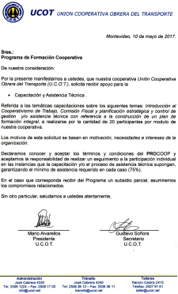
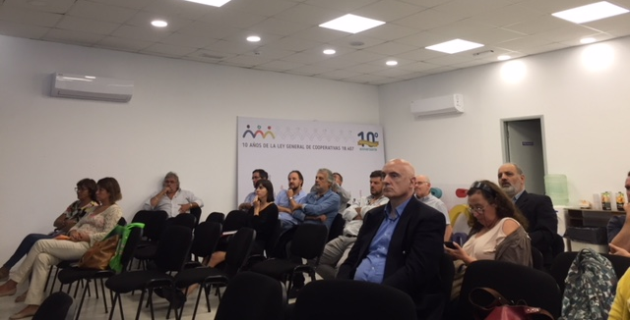
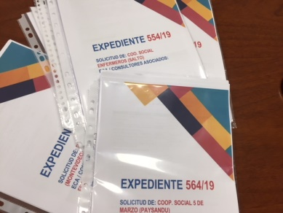
Proceso Procoop
Solicitud
Inscripcion web
Evaluación
Llamados a ECAS
Ejecución
Firma de convenio
Formulario de solicitud documentos ANEXOS
Análisis y/o aprobación comité de gestión
Evaluación de propuesta – solicitud
Análisis de Formularios
Vista INEFOP
Informes
Pagos
Ejecución - Actividades

Slide 3

ACCIONES CULMINADAS 2017 - 2019
 | CAPACITACIONES | ASISTENCIAS TECNICAS | CONSULTORIAS DE INVESTIGACION
Compromiso Convenio I y II | 180 | 180 | 4
Realizado I y II | 352 | 99 | 4
% cumplim. | 196% | 55% | 100%
 | INEFOP | INACOOP | Cooperativas
Comprometidos | 80.000.000 | 24.000.000 | 0
Ejecutados + comprometidos | 43.282.737 + 18.007.787 | 16.830.928 | 7.548.310
 | 54% + 22%=76% | 70% | 12% de lo ejecutado

Slide 4
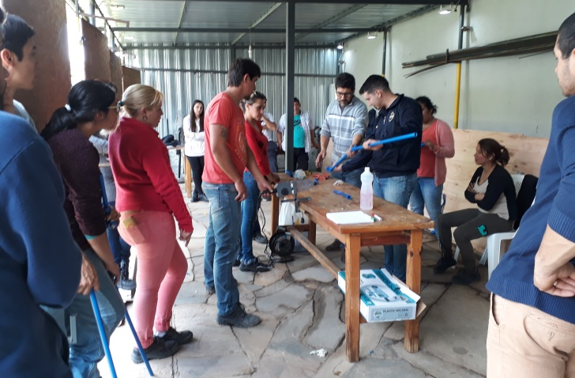
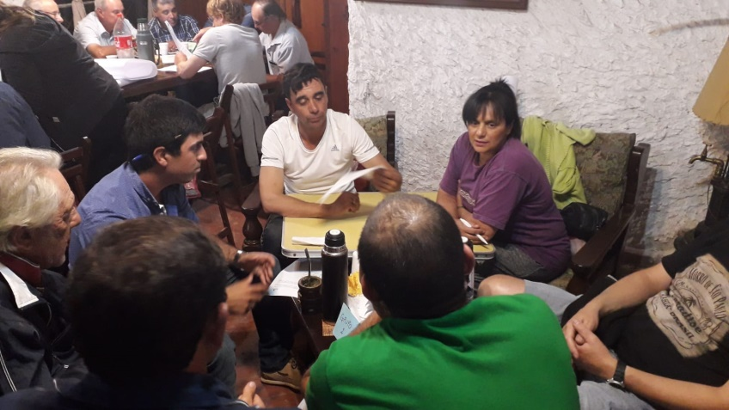
PARTICIPANTES
 | Cooperativas | Acciones | Personas
2017- 2019 | 406 | 451 | 6118
Inversión por participante: $ 12.500
190 cooperativas reiteraron su solicitud en convenio

Slide 5
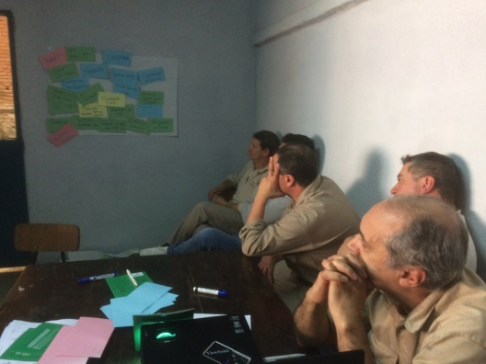
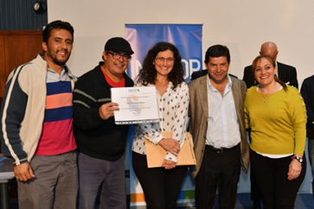

ACCIONES TOTALES
EN EJECUCION
CULMINADAS
EN ESPERA DE ATENCION O EN TRÁMITE
611 ACCIONES REALIZADAS
131 INSCRIPTAS

Slide 6
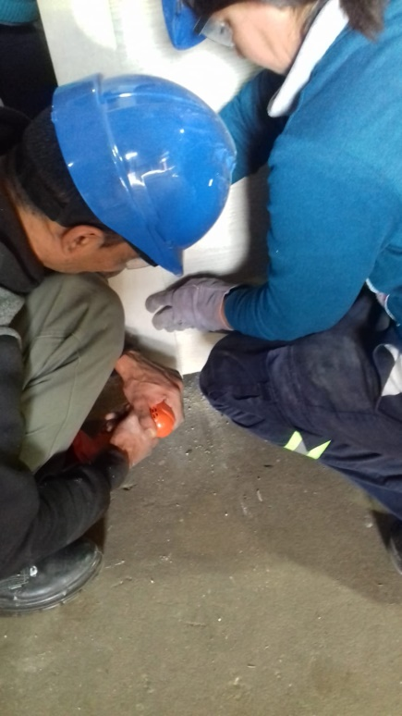
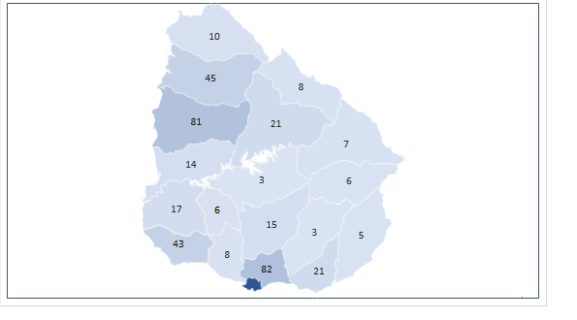
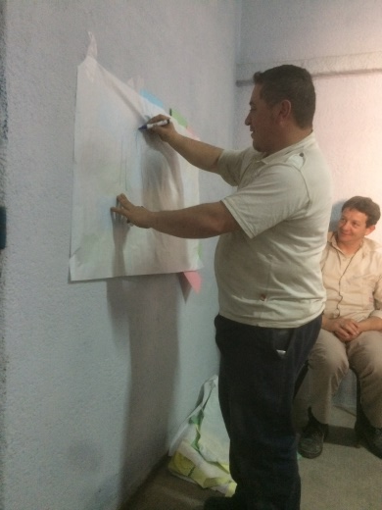
Acciones en cooperativas
por departamento

Slide 7
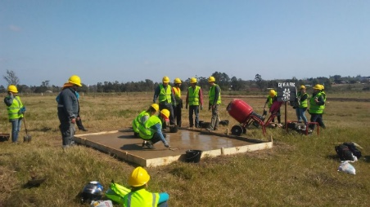
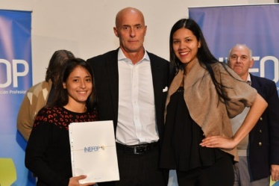
Acciones en cooperativas por tipo
Agrarias
Seguros
Trabajo y sociales
Ahorro y crédito
Consumo
Vivienda
Federaciones, asesores y otras org. de la ESS
47
39
23
1
469
116
47

Slide 8
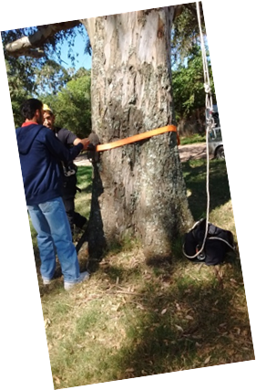
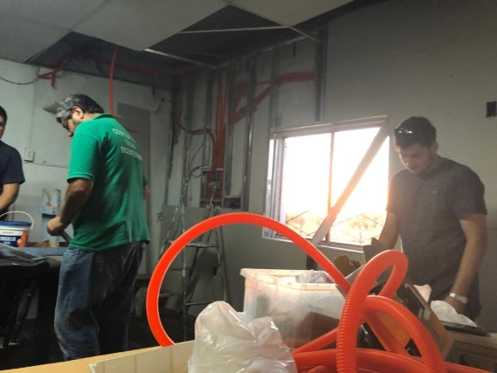
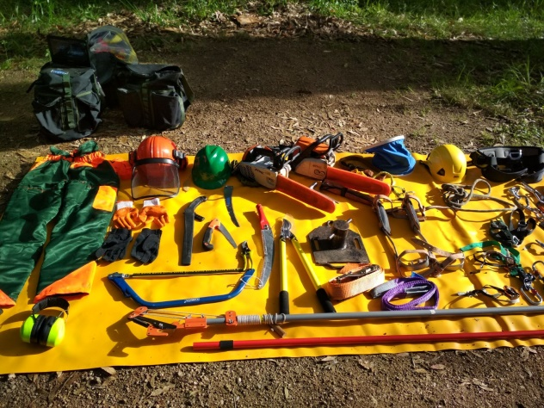
Conceptualización de la intervención
Población Necesidad de producto o servicio
Cooperativa
ESTADO/
Mercado
ECA
PROCOOP
Convenios interinstitucionales en que ha contribuido el PROCOOP:
MIEM-CUDECOOP-INACOOP (INCUBACOOP)
MIDES/Sistema de Cuidados
MIDES/Uruguay Clasifica
MIDES/Cooperativas Sociales
UTE - INACOOP
ASSE - INACOOP
Intendencia de Montevideo
Intendencia de Canelones

Slide 9

FORTALECIMIENTO
DE LA
HERRAMIENTA

Slide 10
Estrategia de construcción de demanda
DIFUSION DE LA HERRAMIENTA:
Presentaciones en las federaciones y mesas intercooperativas departamentales
Presentaciones en encuentros nacionales y regionales
Espacios específicos en las web institucionales
Elaboración y difusión de video explicativos, folletos
APOYO A LAS COOPERATIVAS
Formulación y concreción de la demanda
Guía y acompañamiento a las cooperativas para llenado de formularios y documentación necesaria
Generación de demandas asociativas entre cooperativas
Informes de sistematización de la demanda
ORIENTACIÓN Y PLANES DE FORMACIÓN
Generación de la figura del orientador (apoyo desde las Federaciones)
Apoyo en la formulación de planes de formación en las cooperativas

Slide 11

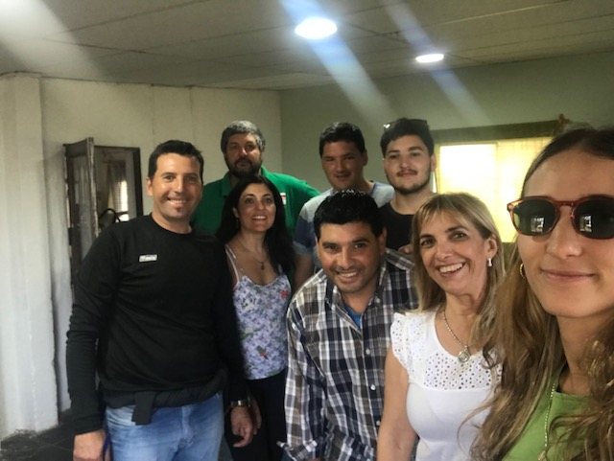
CONVENIO INACOOP- CUDECOOP:
Formación de ECAS y Consultores en el
Módulo Transversal Cooperativo
4 MÓDULOS:
Asociativismo y Economía Social - PROCOOP
Cooperativismo: rasgos diferenciales, principios y valores
Estudios de viabilidad: social, económico, legal.
La CEFIC y el plan de formación en una cooperativa
611 ACCIONES REALIZADAS
236 a cooperativas y 48 ECAS

Slide 12
ECAS IMPLEMENTANDO ACCIONES
Y TEMAS MÁS SOLICITADOS
ECAS que realizaron acciones en el período: 74 , de ellas, 46 con más de una.
ECAs cooperativas o vinculadas al mov. cooperativo: 25 (entre las 46 ECAS con más de una acción).
Temáticas de capacitación o asistencia técnica demandadas por las organizaciones beneficiarias (solicitadas, en proceso de ejecución o terminadas):
Temática: las 15 categorías principales demandadas en 507 acciones: | Nº de acciones
Módulo Transversal Cooperativo y gestión cooperativa | 146
Administración, contabilidad, gestión comercial del rubro. | 89
Construcción (en seco, tradicional, electricidad, sanitaria) | 44
Gestión cooperativa y gestión humana (liderazgo) | 41
Plan de negocio | 33
Herramientas informáticas | 25
Planificación estratégica | 25
Servicios a la salud (tisanería, cocina, camilleros, auxiliares) | 23
Comunicación | 18
Cooperativas de vivienda y el IAT | 17
SNIC - Atención a la dependencia | 10
Sistema de Fomento Rural | 10
Atención al cliente | 9
Calidad | 9
Prevención laboral | 8
Otras (frecuencia menor a 6) | 74
611 ACCIONES REALIZADAS

Slide 13

PENSANDO NUESTRO HACER
15 PROPUESTAS RECIBIDAS, 4 APROBADAS
Presente y perspectivas del cooperativismo joven: Análisis descriptivo y propositivo de las limitaciones y oportunidades que atraviesan las cooperativas de jóvenes en el Uruguay
“ESS AHORA”
Intercooperación, intermediación y consumo responsable en la otra economía
Contribución a la metodología de Asistencia Técnica para cooperativas: un modelo aplicado al caso uruguayo
Cooperativas de artistas en Uruguay a diez años de su creación. Análisis de su naturaleza, funcionamiento y de propuestas de política para su desarrollo.

Slide 14
TRABAJO INTERINSTITUCIONAL
Construcción colectiva: Comisión de Seguimiento, Comité de Gestión, Equipos de trabajo.
Herramientas de difusión, comunicación (Web, Videos, folletos, referentes locales)
Criterios, reglamentos, formularios (elaboración, unificar, definición)
Equipos técnicos (conformación, intercambio, fortalecimiento)
Apropiación de la herramienta por parte de las instituciones, los equipos de trabajo, las federaciones, las mesas, las cooperativas.
Articulación de la herramienta con otras políticas publicas (del INACOOP, INEFOP y de otras instituciones).

